Slide 1
《天窗》
语文精品课件 四年级下册
授课老师：某某 | 授课时间：20XX.XX
某某小学

Slide 2
壹
课前导读
贰
字词揭秘
叁
课文讲解
肆
课堂小结
伍
课堂练习

Slide 3
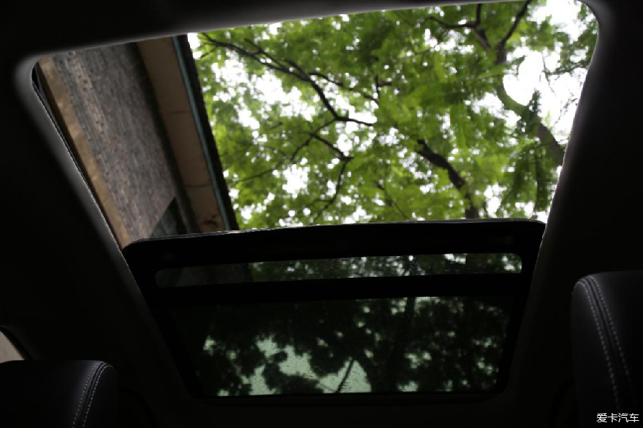
课前导读
猜一猜：
方形小洞，
开在屋顶。
你知道这是什么吗？
天窗
今天我们一起走进著名作家茅盾的《天窗》，在这里我们到底能看到什么呢？

Slide 4
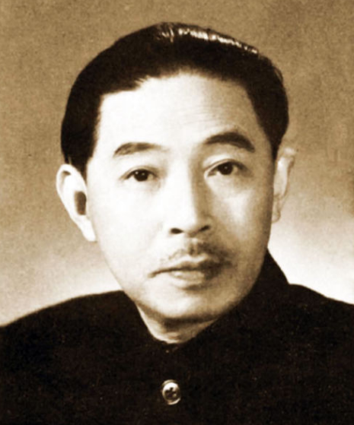
课前导读
茅盾，（1896年—1981年）原名沈德鸿，字雁冰，笔名茅盾。浙江省嘉兴市桐乡市人。中国现代著名作家、文学评论家、文化活动家以及社会活动家。
代表作：小说《子夜》《春蚕》等。

Slide 5
字词揭秘
我会认
wèi
jiè
piē
慰 藉 瞥一眼

Slide 6
字词揭秘
词语学习：
【锐利】
【奇幻】
【慰藉】
【闪烁】
感觉灵敏。
奇异而虚幻。
安慰。
光亮晃定不动，忽明忽暗。

Slide 7
字词揭秘
我会写
慰
藉
锐
滩
帐
烁
蝙
蝠
霸
鹰

Slide 8
字词揭秘
wèi
结构：上下
部首：心
慰
组词：慰藉 安慰 抚慰
造句：我把花瓶打破了，爸爸不但没有批评我，反而安慰我。
书写指导：“示的右点要写短”。

Slide 9
字词揭秘
jiè
结构：上下
部首：艹
藉
组词：慰藉 枕藉
造句：初冬黎明时的灯光，总给人一种温暖，一种慰藉，一种希望。
书写指导：上窄下宽，右捺变点。

Slide 10
字词揭秘
ruì
结构：左右
部首：钅
锐
组词：锐利 尖锐
造句：爸爸的个子不高，乌黑的眉毛下面长着一双锐利的眼睛。
书写指导：左窄右宽，弯钩舒展。

Slide 11
字词揭秘
tān
结构：左右
部首：氵
滩
组词：海滩 沙滩
造句：听见隐约的呼救声,大家急忙向海滩跑去。
书写指导：点提照应，“又”“捺变点。

Slide 12
字词揭秘
zhàng
结构：左右
部首：巾
帐
组词：帷帐 帐子
造句：你偷偷地从帐子里伸出头来，仰起了脸。
书写指导：左窄右宽，长捺舒展。

Slide 13
字词揭秘
shuò
结构：左右
部首：火
烁
组词：闪烁 烁金
造句：夜空中闪烁着亮晶晶的星星。
书写指导：左部“火”的第四笔为点。

Slide 14
字词揭秘
biān
结构：左右
部首：虫
蝙
组词：蝙蝠
造句：人们根据蝙蝠的特点发明了雷达。
书写指导：左窄右宽，折钩支撑。

Slide 15
字词揭秘
fú
结构：左右
部首：虫
蝠
组词：蝙蝠
造句：蝙蝠靠嘴巴和耳朵辨别方向。
书写指导：左窄右宽，折钩支撑。

Slide 16
字词揭秘
bà
结构：上下
部首：雨
霸
组词：霸气 称霸
造句：弟弟是个霸气的小孩。
书写指导：雨字头写扁，四点照应。

Slide 17
字词揭秘
yīng
结构：半包围
部首：广
鹰
组词：老鹰 猫头鹰
造句：妹我很羡慕老鹰能够自由的飞翔。
书写指导：广字撇要舒展，里面两个亻要写小。

Slide 18
课文精讲
默读课文，说一说天窗在哪儿，为什么要开天窗？（课后第1题）

Slide 19
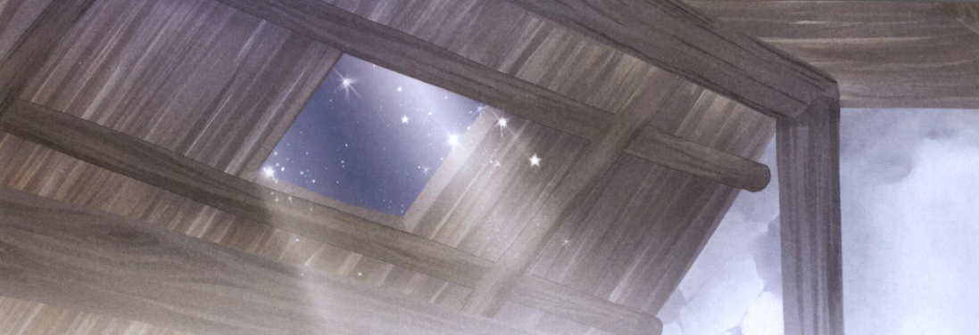
课文精讲
于是乡下人在屋顶开一个小方洞，装一块玻璃，叫做天窗。

Slide 20
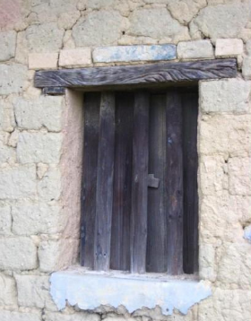
课文精讲
碰着大风大雨，或者北风呼呼叫的冬天，木板窗只好关起来，屋子里就黑得像地洞里似的。
比喻
本体
比喻词
喻体
关窗后
木板窗
地洞

Slide 21
课文精讲
课文中用了一个短语来形容天窗——“唯一的慰藉”，在什么时候，小小的天窗成了孩子们“唯一的慰藉”呢？（课后第2题）
唯一的慰藉
安慰
只有一个，独一无二的

Slide 22
课堂练习
一、填上合适的量词。
一（ ）木板窗 一（ ）星
一（ ）小方洞 一（ ）云
一（ ）玻璃 一（ ）马
一（ ）空白 一（ ）巨人
排
粒
个
朵
块
匹
块
个

Slide 23
课堂练习
二、看窗外，仔细观察，想象一下，看到什么，想到什么，再说一段话。
秋天来了，当你透过小小的天窗，看见飞过的一只大雁，你会想到……

Slide 24
版权声明
感谢您下载xippt平台上提供的PPT作品，为了您和xippt以及原创作者的利益，请勿复制、传播、销售，否则将承担法律责任！xippt将对作品进行维权，按照传播下载次数进行十倍的索取赔偿！
1. 在xippt出售的PPT模板是免版税类(RF:
Royalty-Free)正版受《中国人民共和国著作法》和《世界版权公约》的保护，作品的所有权、版权和著作权归xippt所有,您下载的是PPT模板素材的使用权。
2. 不得将xippt的PPT模板、PPT素材，本身用于再出售,或者出租、出借、转让、分销、发布或者作为礼物供他人使用，不得转授权、出卖、转让本协议或者本协议中的权利。

Slide 25
感谢聆听
语文精品课件 四年级下册
授课老师：某某 | 授课时间：20XX.XX
某某小学

